Slide 1


Slide 2
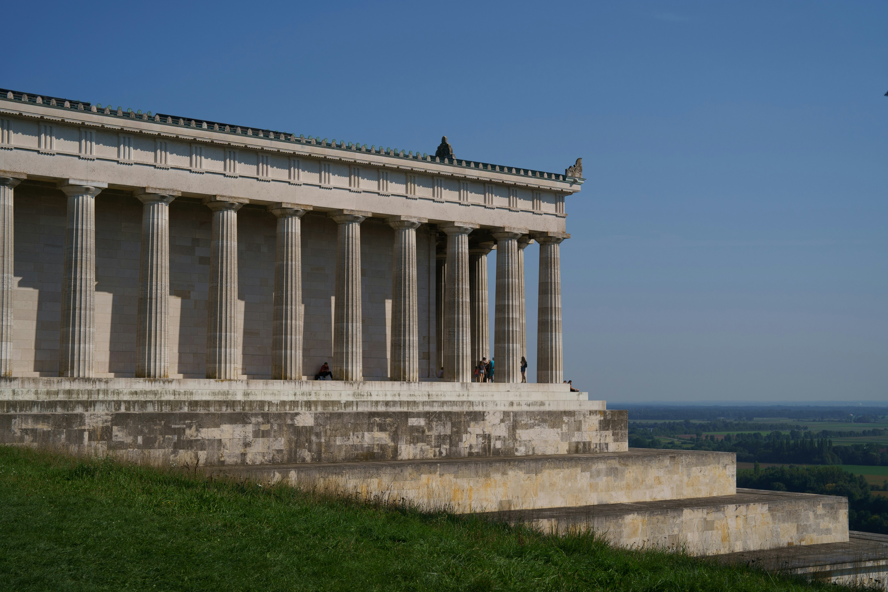
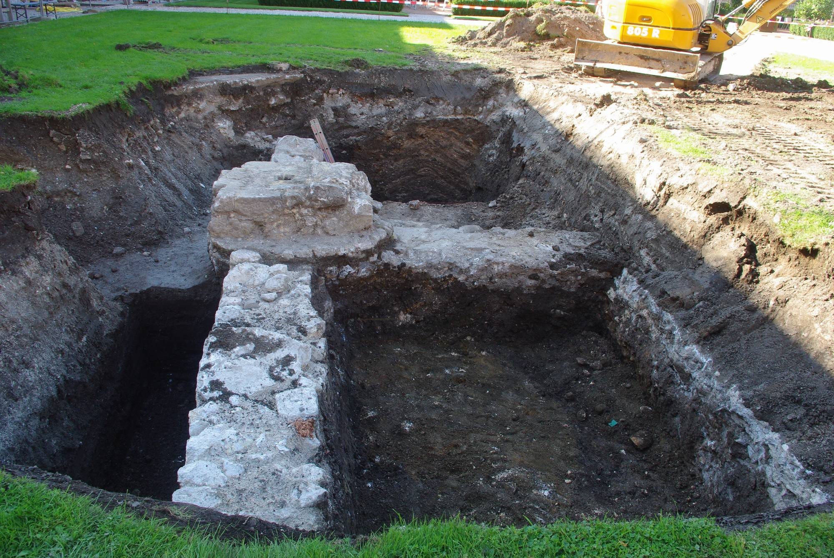
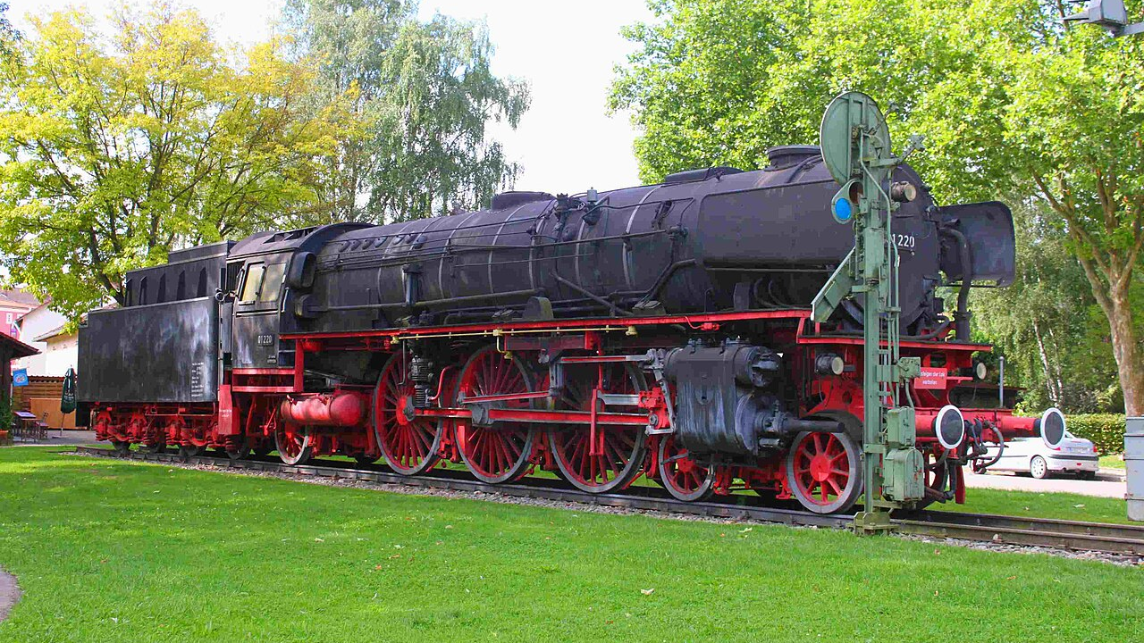
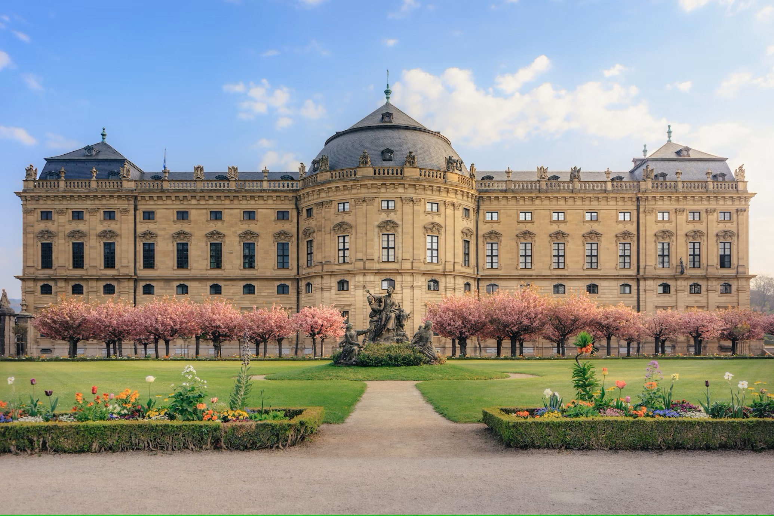
Denkmäler in Bayern

Slide 3
Beispiel für ein Baudenkmal
Die Residenz in Würzburg
Notes:
Residenz Würzburg
Zwischen 1740 und 1770 ausgestattet und zwischen 1765 und 1780 mit prachtvollen Gärten versehen, wird die Würzburger Residenz als das einheitlichste und außergewöhnlichste aller Barockschlösser betrachtet und veranschaulicht einen der strahlendsten Fürstenhöfe Europas. Sie ist einzigartig durch ihre Originalität, ihr ehrgeiziges Bauprogramm und die internationale Zusammensetzung des Baubüros.
(Quelle: Bayerische Schlösserverwaltung, in: https://www.residenz-wuerzburg.de/index.htm)

Slide 4
Beispiel für ein Kunst- und Geschichtsdenkmal
Die Walhalla in
Donaustauf
Notes:
Die Walhalla
Mit diesem klassizistischen Bau in Gestalt eines von Säulen umgebenen Tempels entstand hier im Auftrag des bayerischen Königs Ludwigs I. (reg. 1825-1848) eines der bedeutendsten deutschen Nationaldenkmäler des 19. Jahrhunderts. Vor dem Hintergrund des als schmachvoll empfundenen Siegeszugs der napoleonischen Armeen wuchs in Ludwig, damals noch Kronprinz, ab 1807 die Idee für einen Gedächtnisort, an dem verdiente deutschsprachige Männer und Frauen gewürdigt werden sollten. Unter Einfluss des Historikers Johannes von Müller, der auch eine erste Auswahl zu ehrender Persönlichkeiten traf, wurde der Name »Walhalla« mit Bezug auf das gleichnamige Kriegerparadies der germanischen Mythologie gewählt.
Seit 1962 werden die ursprünglich 96 Büsten in Abständen von fünf bis sieben Jahren wieder ergänzt. Die Auswahl erfolgt durch den bayerischen Ministerrat auf Empfehlung der Bayerischen Akademie der Wissenschaften.
(Quelle: Bayerische Schlösserverwaltung, in: https://www.schloesser.bayern.de/deutsch/schloss/objekte/walhalla.htm)

Slide 5
Beispiel für ein Bodendenkmal
Ausgrabungen von
Mauerresten alter
Anlagen im Bereich der Alten Saline in
Bad Reichenhall
Notes:
Alte Saline in Bad Reichenhall, Ausgrabung im mittleren Innenhof im September 2018, Fundament eines Vorgängerbaus, vermutlich aus dem 16. Jahrhundert vor oder nach dem Stadtbrand von 1515 – Quelle: https://de.wikipedia.org/wiki/Bodendenkmal#/media/Datei:REI_Alte_Saline_18-15.jpg

Slide 6
Beispiel für ein technisches Denkmal und ein bewegliches Denkmal:
Die Schnellzuglokomotive 01 220 in Treuchtlingen
Notes:
1937 vom Lokomotivenhersteller Henschel & Sohn erbaut, bis 1968 im Einsatz. Im Sommer 1969 wurde die Lok als Leihgabe an die Stadt Treuchtlingen abgegeben und am 17. Juli 1969 aus Anlass des Jubiläums "100 Jahre Bahnhof Treuchtlingen" in einem Park am Altmühlufer als Denkmallok aufgestellt. Quelle: https://eisenbahn-museumsfahrzeuge.de/index.php/deutschland/staatsbahnfahrzeuge/dampflokomotiven/baureihe-01/01-220

Slide 7
Was ist ein Denkmal?
Notes:
Denkmäler sind „von Menschen geschaffene Sachen oder Teile davon aus vergangener Zeit, deren Erhaltung wegen ihrer geschichtlichen, künstlerischen, städtebaulichen, wissenschaftlichen oder volkskundlichen Bedeutung im Interesse der Allgemeinheit liegt“
Quelle: Bayerisches Denkmalschutzgesetz Art. 1 Abs 1

Slide 8
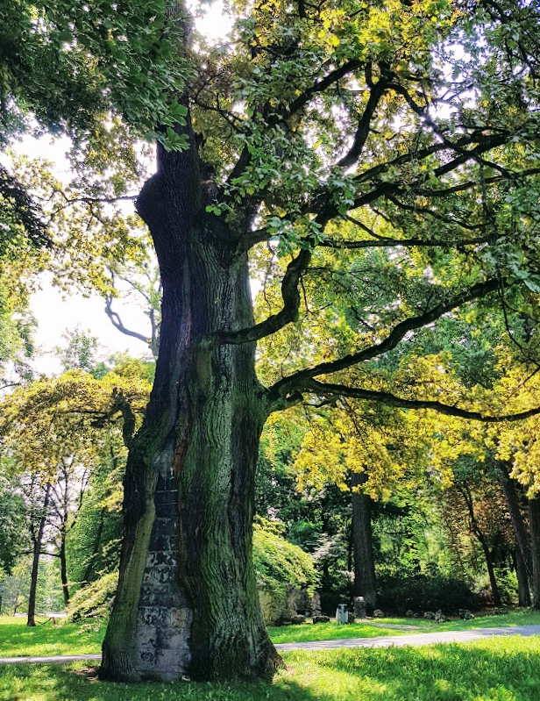
Beispiel für ein Naturdenkmal
Die Bäreneiche in Nürnberg
Notes:
Ein Naturdenkmal, als ein nicht vom Menschen erschaffenes Denkmal, ist definiert „als von der Natur hervorgebrachtes, besonders imposantes Gebilde, das wegen seiner Seltenheit, Schönheit o. Ä. unter besonderen Schutz gestellt ist“
Der Platnersberg mit seiner großzügigen Parkanlage und dem mehr als 500 Jahre alten Bärenbrunnen gehört zum Stadtteil Erlenstegen. Eine dieser alten Eichen ist mindestens 350 Jahre alt und gehört zu den sechs Eichen, die vom Bärenbrunnen aus gesehen in einer Reihe nach Nordosten ausgerichtet stehen. Alle sechs Bäume stehen als Naturdenkmäler unter besonderem Schutz.

Slide 9
Artikel 141 Abs. 2 BV
Staat, Gemeinden und Körperschaften des öffentlichen Rechts haben die Aufgabe,
  die Denkmäler der Kunst, der Geschichte und der Natur sowie die Landschaft zu schützen und zu pflegen,
  herabgewürdigte Denkmäler der Kunst und der Geschichte möglichst ihrer früheren Bestimmung wieder zuzuführen,
  die Abwanderung deutschen Kunstbesitzes ins Ausland zu verhüten.

Slide 10
Diskutiert: Wie hängen diese Begriffe zusammen?
DENKMAL
GESCHICHTE
ERINNERUNG
DISKRIMINIERUNG
Notes:
Hinweise: Da Denkmäler oft errichtet wurden, um die Macht und den Einfluss bestimmter Gruppen zu feiern, können sich andere Gruppen, auf deren Kosten dieser Einfluss gewonnen wurde, durch diese Denkmäler diskriminiert fühlen. Auch sind Denkmäler sichtbare Symbole der Werte und Ideologien, die eine Gesellschaft zu einem bestimmten Zeitpunkt hochhält. Diese Werte und Symbole können zu einem späteren Zeitpunkt als diskriminierend oder rassistisch wahrgenommen werden. Erst die Art und Weise, wie eine Gesellschaft mit ihren Denkmälern umgeht, zeigt ihre Bereitschaft, sich mit ihrer Geschichte auseinanderzusetzen und aus ihr zu lernen.

Slide 11
Bildquellen
Folie 2 Residenz Würzburg, Daniel Seßler, via unsplash, 28.01.2025 (ebenso Folie 3)
Wallhala, Mahamad B. via unsplash, 22.11.2024 (ebenso Folie 4)
Mauerreste Alte Saline Bad Reichenhall, Luitold via Wikipedia Commons, CC by SA 4.0, in:
https://upload.wikimedia.org/wikipedia/commons/7/79/REI_Alte_Saline_18-15.jpg (DL vom 28.01.2025) (ebenso Folie 5)
Schnellzuglokomotive 01 220, Benreis auf wikivoyage shared, CC by SA 3.0, in: https://de.wikipedia.org/wiki/Schnellzuglokomotive_01_220#/media/Datei:Deutsche_Bundesbahn_01_220.jpg (DL vom 28.01.2025) (ebenso Folie 6)
Folie 8 Bäreneiche Nürnberg, Buendia22 via Wikipedia Commons, CC by SA 4.0, in: https://upload.wikimedia.org/wikipedia/commons/7/7e/Naturdenkmal_350- j%C3%A4hrige_Eiche_auf_dem_Platnersberg_in_N%C3%BCrnberg_20170825_120016a.jpg (DL vom 23.11.2024)

Slide 12

Dieses Material wurde im Arbeitskreis Politische Bildung erstellt.

